Slide 1
Audit Carrefour
Magasin: Béja 3
Le 17 novembre 2017
Dr Hatem KARAA

Slide 2
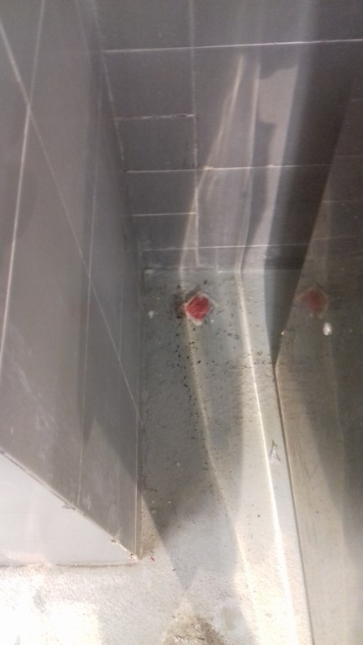
Lutte contre les nuisibles: exiger auprès du prestataire l’usage des portes appâts.

Slide 3
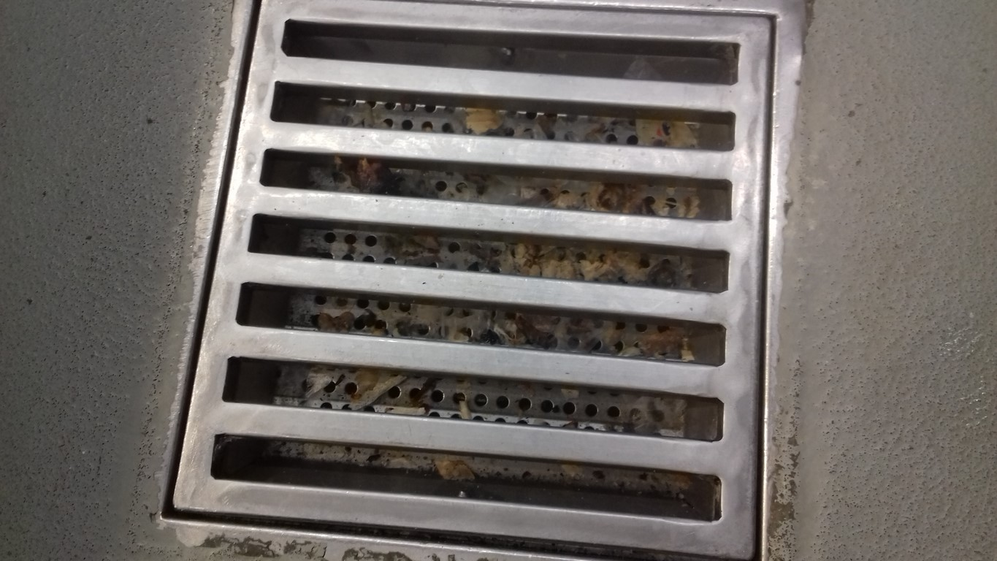
Stand traiteur: Renforcer les opérations de nettoyage du regard d’évacuation des eaux usées.

Slide 4
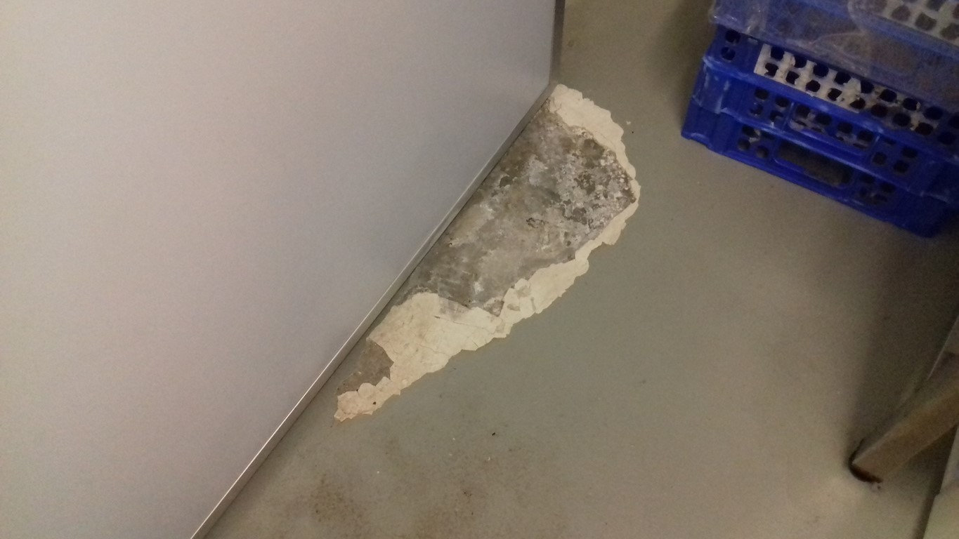
Terminal de cuisson: Décollement du revêtement du sol de la chambre froide.

Slide 5
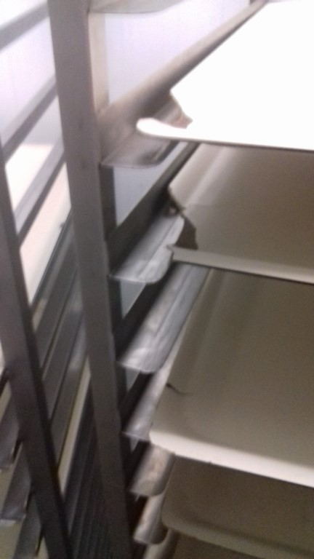
Boucherie: Remplacer les plateaux endommagés.

Slide 6
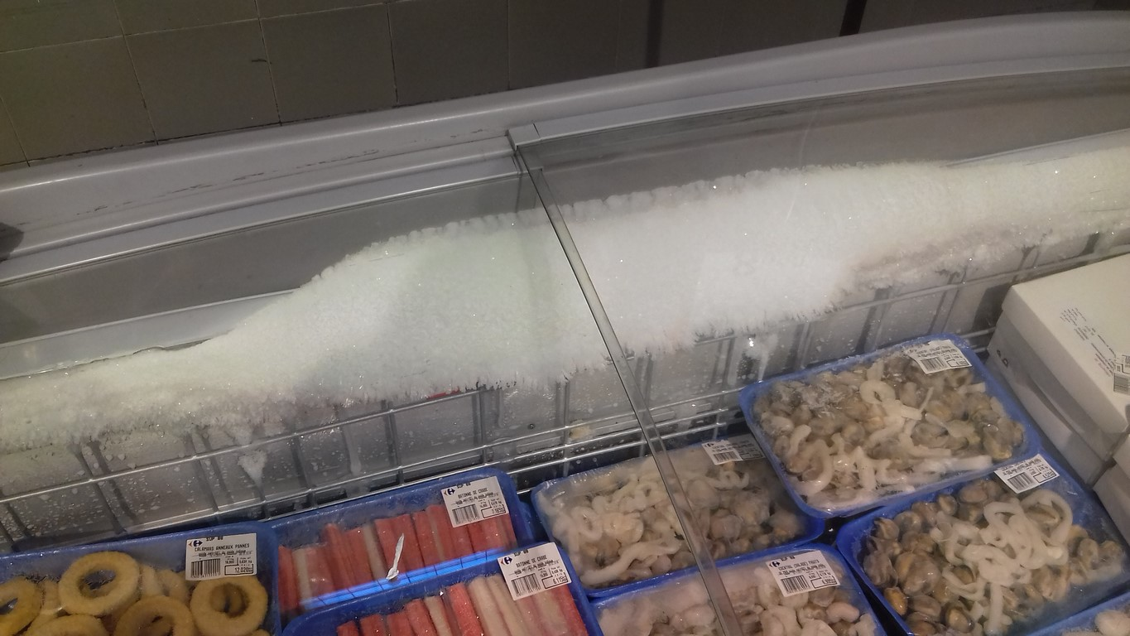
Poissonnerie: Présence de givre au niveau du meuble surgelé.

Slide 7
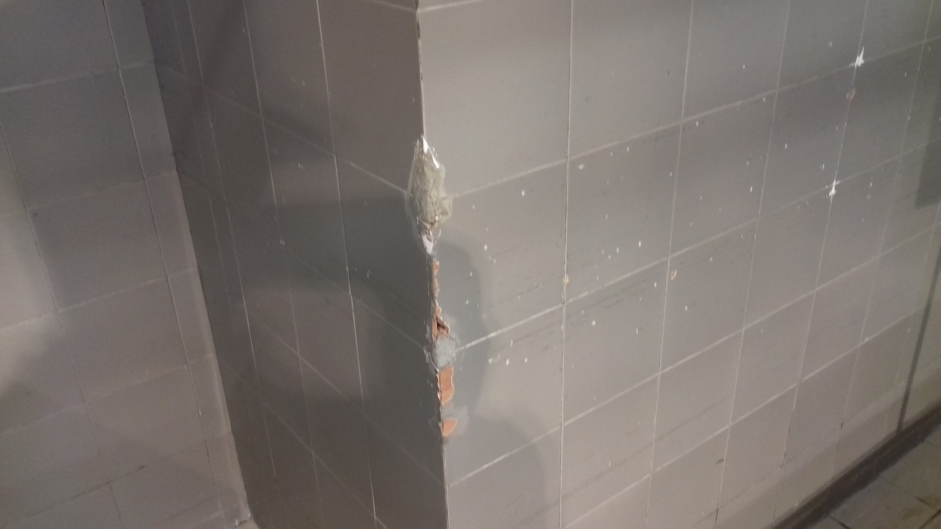
Poissonnerie: colmater les trous siégeant au niveau du mur du linéaire poissonnerie.

Slide 8
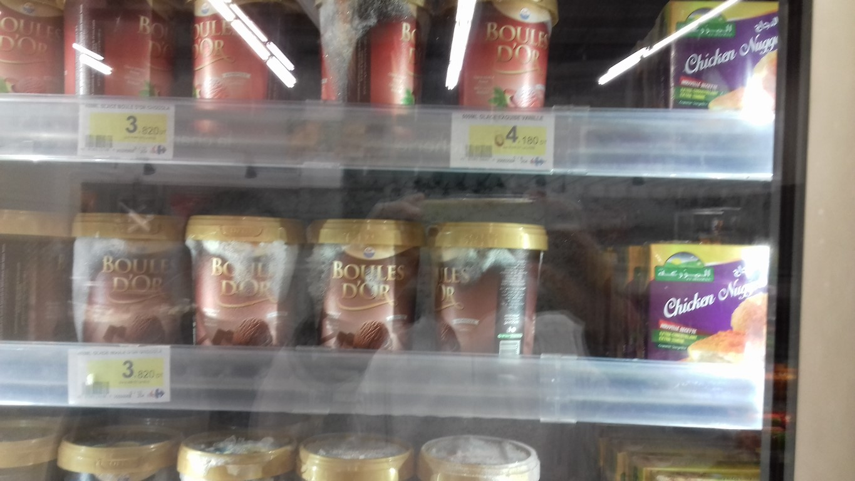
Linéaire PLS: Présence de givre au linéaire et sur les denrées surgelées.

